Slide 1
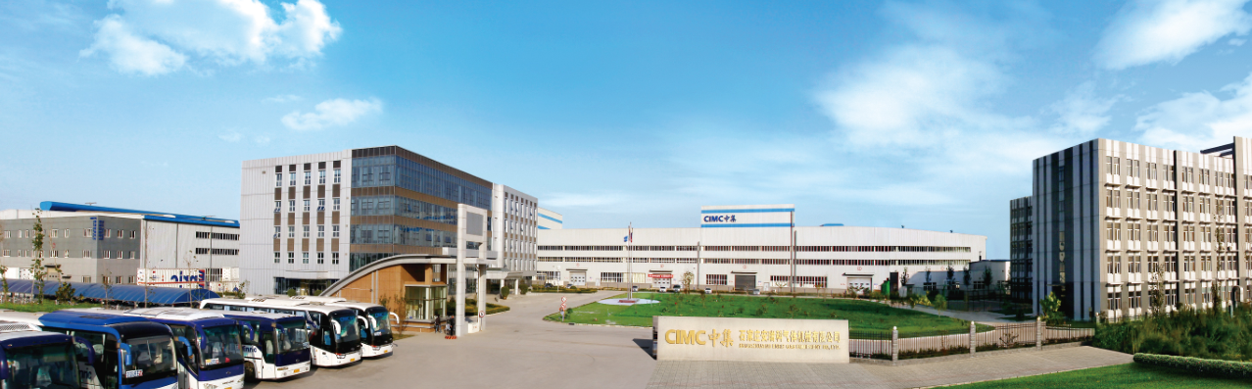
您的需要是我们永远的追求
35MPa加氢站用高压无缝储氢容器研究
副总经理兼总工程师 王红霞
CIMC 丨 石家庄安瑞科集体机械有限公司 丨 www.cimc-ege.com

Slide 2

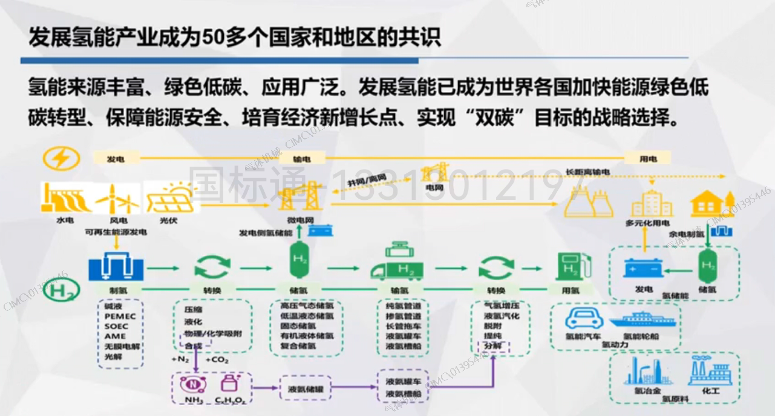
项目背景
请输入标题
感谢您使用我们的PPT模板，请在此输入您需要的文字内容
2
1

Slide 3
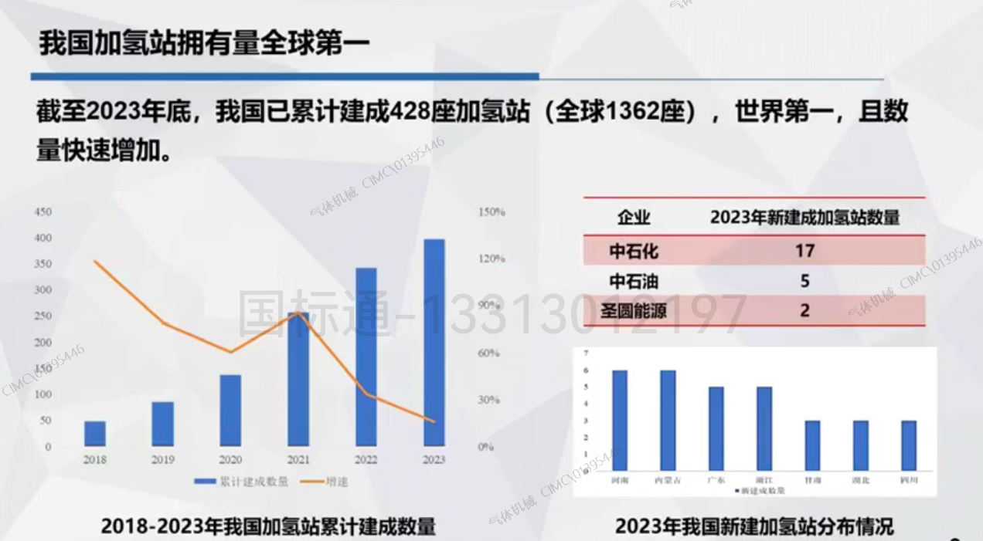
项目背景
随着氢能源的广泛应用和推广，氢气加气站的需求量越来越大，
请输入标题
感谢您使用我们的PPT模板，请在此输入您需要的文字内容
2
2

Slide 4
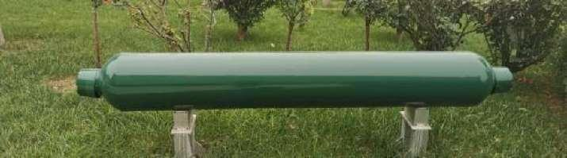
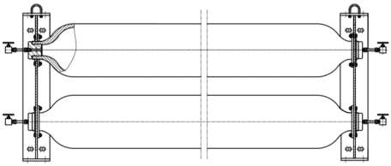
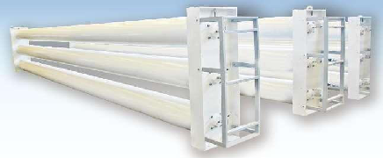
项目来源
石家庄安瑞科是中集集团旗下、安瑞科控股的全资子公司，石家庄安瑞科长期以来以“国家3060双碳目标” 为指引，加快氢能储运装备的研发和推广力度，为降碳减排不遗余力地开展工作。站用高压无缝储氢容器作为氢气加气站的关键、核心设备之一，成为严重制约氢气加气站发展的瓶颈。我公司研发成功的50/99MPa加氢站用钢质无缝储氢容器（组），成为国内首套通过专家技术论证、并合规投放市场的储氢容器，解决了35MPa加氢站的批量建设的行业难题。
缝储氢容器（组）
容器数量 | 2~n 支 （或按需组合）
单瓶容积 | ~1000L
基本特点 | ^{单层无缝旋压} ^{一体成型}
请输入标题
感谢您使用我们的PPT模板，请在此输入您需要的文字内容
2
3

Slide 5
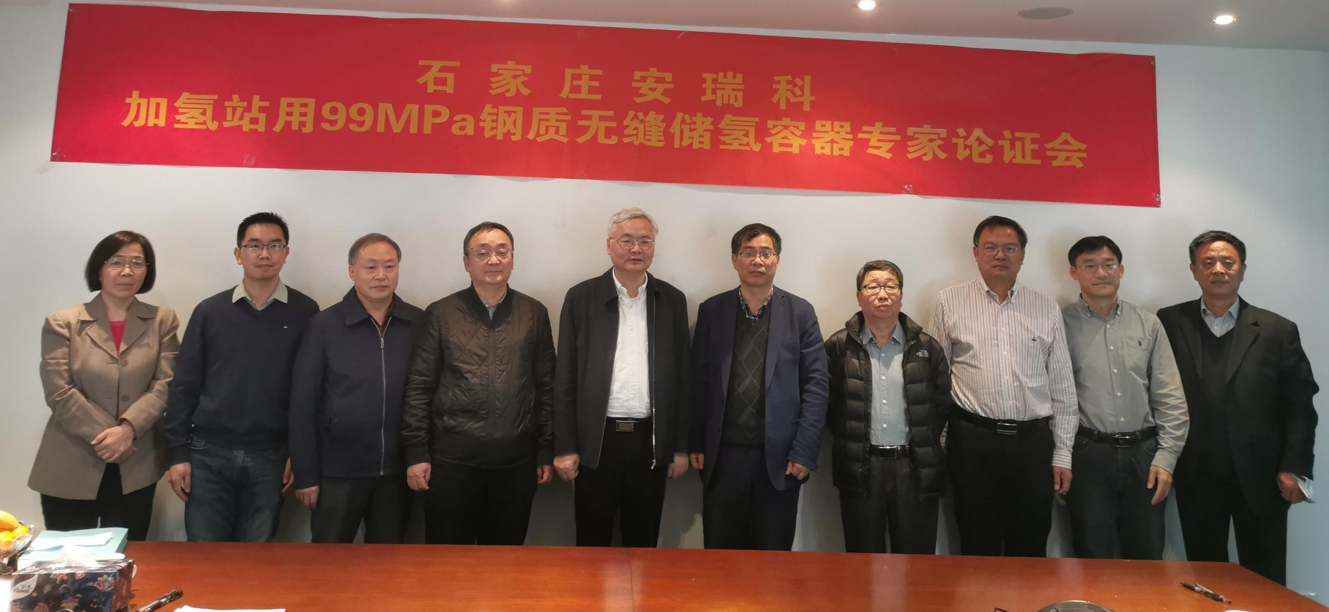
产品介绍
TITLE HERE
为推进氢能行业的发展，解决核心装备的制造难题，以实现35MPa加氢站用储氢容器为目标，我公司开展了50/99MPa钢质无缝储氢容器的关键技术研究。2020年，我公司首次向国家特种设备安全监察局提交了“关于设计、制造加氢站用储氢容器的申请”的申请并成功实现了50MPa高压无缝储氢容器的批量销售。2022年，99MPa钢质储氢容器通过了由两位中国工程院院士与多位国内顶级专家组成的专家团队的技术论证，取得产品制造许可，获得了市场准入资格。
35MPa加氢站用
50/99MPa钢质无缝储氢容器
请输入标题
1-许可资质
2-机构认证
3-材料选择
4-设计制造
感谢您使用我们的PPT模板，请在此输入您需要的文字内容
取得压力容器设计制造证书，具备设计制造A2容器的资质
通过特种设备安全监察局及院士专家认证，具备销售条件
通过浙江大学与日本九州大学材料氢脆试验，确保材料性能
弹塑性分析设计，无缝一体成型，耐疲劳性能好
2
4

Slide 6
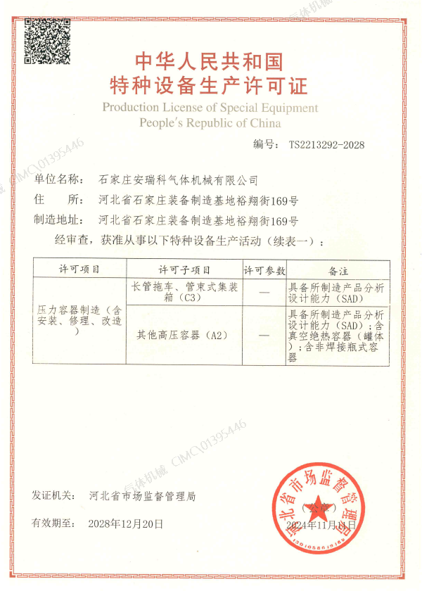
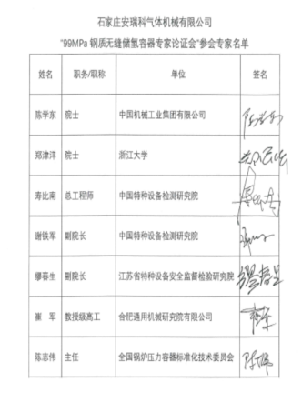
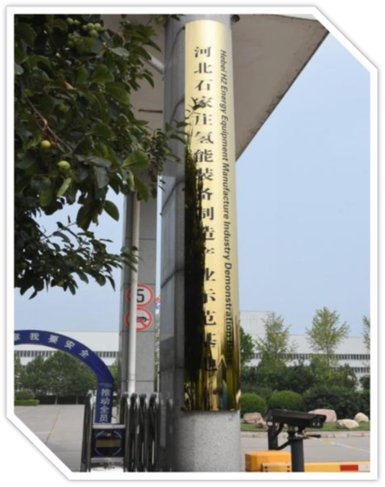
许可资质、机构论证
该项目来源于国家863项目《站用大容量储氢容器技术》并成功申报了河北省项目《加氢站用高压无缝储氢容器的关键技术研究及产业化应用》，为国内首创、技术水平属于国际领先水平。为国内首家打通了50MPa及以上压力的高压钢质无缝储氢容器的全技术链厂家并被政府正式挂牌“河北石家庄氢能装备制造产业示范基地”。
5

Slide 7
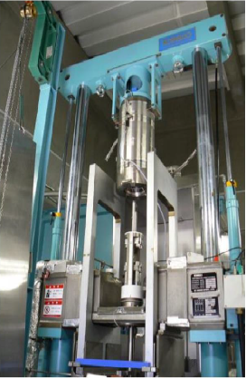
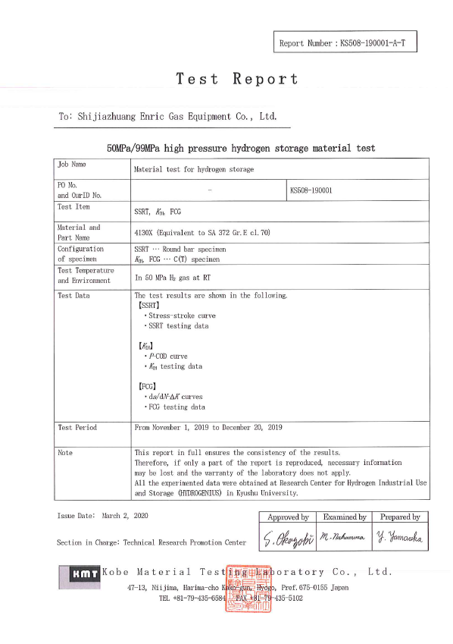
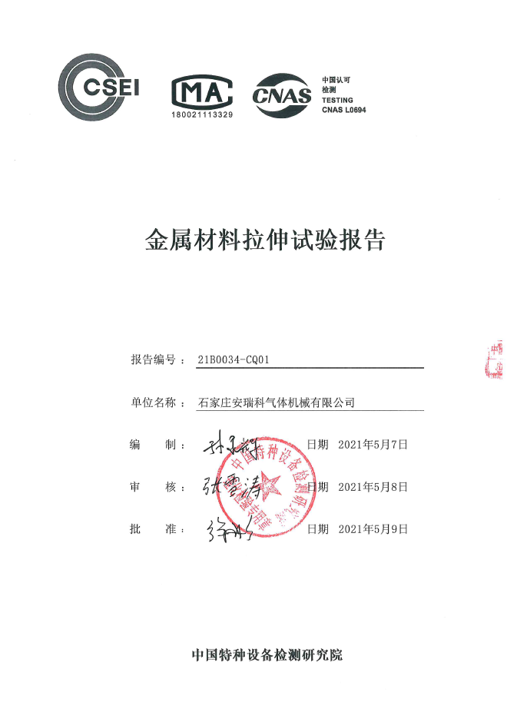
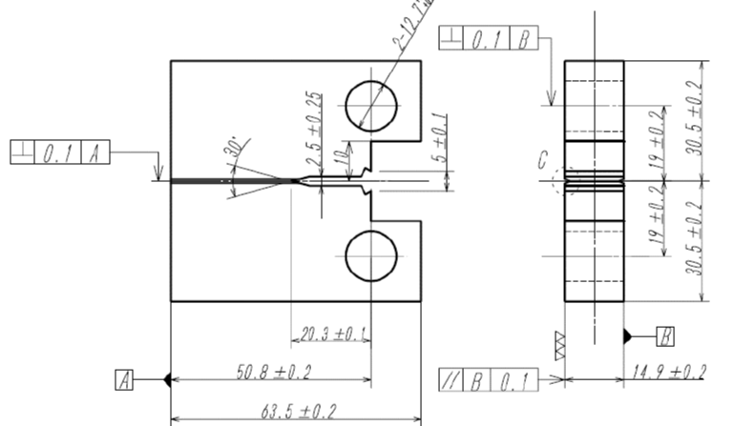
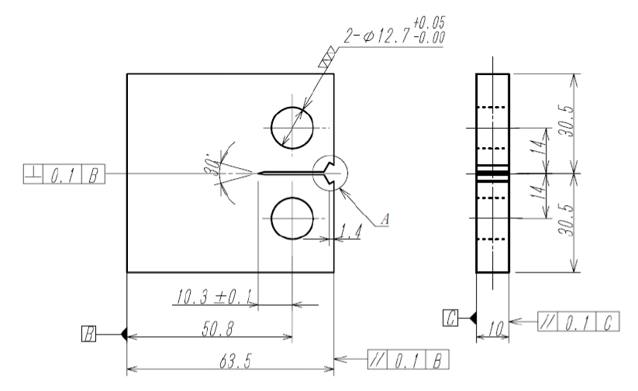
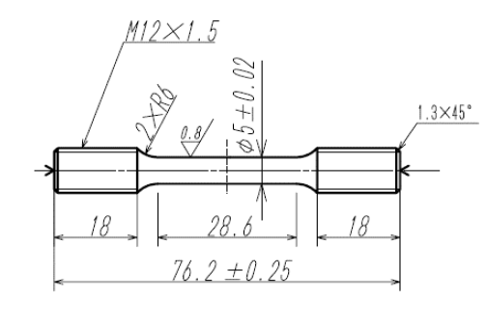
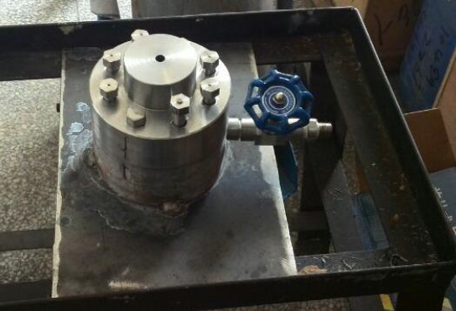
技术创新——材料选择
我公司开发的设计压力50/99MPa的钢质无缝储氢容器材料选择的是4130X，材料严于标准要求的S、P含量，使材料抗氢脆性能大幅提高；材料通过了中国特检院、浙江大学、日本九州大学等检验检测机构的氢脆试验，确保了产品的高压耐氢脆性能并获得有效的试验数据。
KIH试样
FCG试样
4
SSRT试样
氢敏感度试验机
6

Slide 8
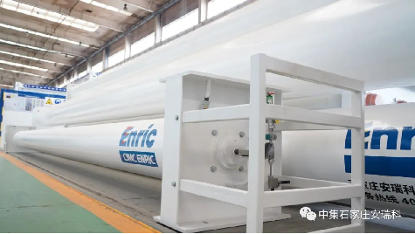
技术创新——设计计算
容器结构设计
整体结构采用无缝管热旋压收口成型，非焊接；容器肩部为半球型，通过热旋压成为圆弧
过渡到瓶颈部分。不存在明显的几何不连续；应力分布较为均匀，使得抗疲劳性能大为
提高。
容器瓶组
可以有效进行分组，满足多种组合要求，提升运行效率；多容积方案，可供选择定制；
对于较大加氢站，容器布置时，可叠放在一起，节约占地。
设计分析方法
采用弹塑性分析方法，使用数值分析技术，结合包含硬化效果的弹-塑性材料模型，并考虑几何非线性的影响，反映材料屈服后的真实应力，施加设计载荷并考虑标准规定的载荷系数。
疲劳评定
采用断裂力学的方法进行疲劳失效评定，容器在整个寿命期内，允许的最大裂纹深度处的应力强度因子仍然小于材料的断裂韧度，保证了产品的安全性。
7

Slide 9
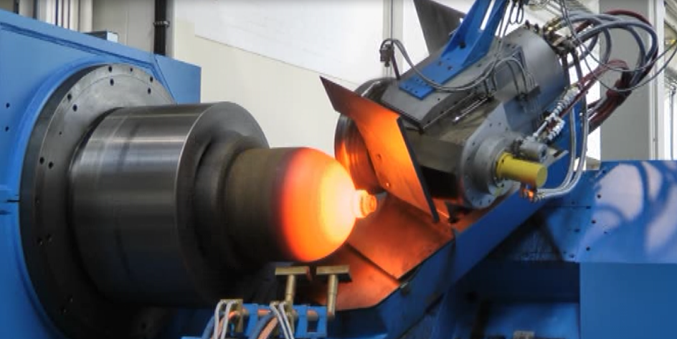
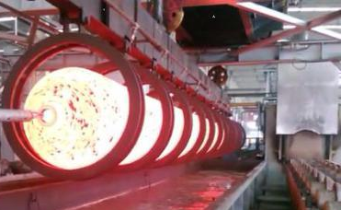
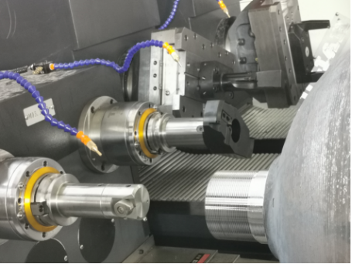
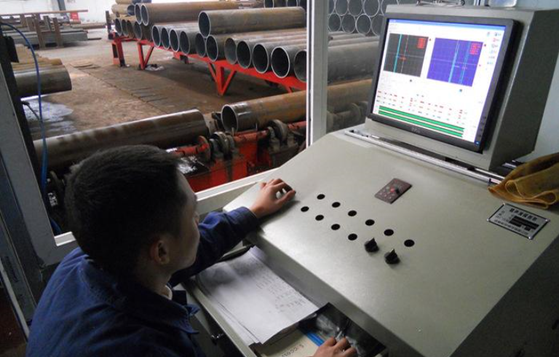
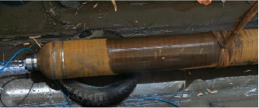
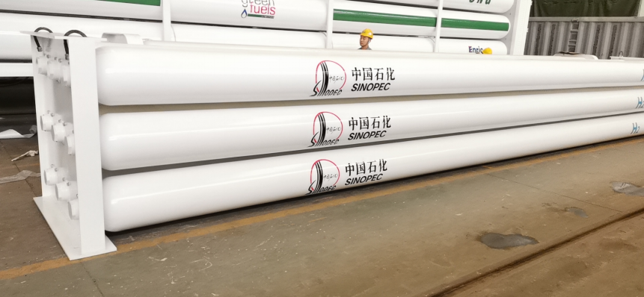
技术创新——关键制造工艺
旋压成形
采取特殊程序进行旋压，旋压过程中严格控制加热时间，解决了极限厚壁钢管旋压过程中中频加热时间较长, 加热区钢管内外壁氧化严重现象。
热处理
材料厚度增加，采用普通的单面淬火方式无法满足热处理要求及图样对材料性能的要求，通过控制工装的关键参数以及双面淬火方式达到均匀淬火的目的。
机加工
瓶口内部密封面的检测难度增加，改善工艺工装，凭借加工能力保证一次加工成型。
超声检测
提升无损检测灵敏度、升级软硬件设备，满足大批量生产过程中极限厚壁容器的超声检测要求，提升检测能力，延长容器的疲劳寿命。
水压试验
进行试验设备、试验工艺方法、超高压水压试验系统设计和安全防控的研究，全面升级改造水压试验系统、提升吊装能力，保证设备性能的稳定性、试验安全性和试验结果的可靠性。
高压储氢容器瓶组
可以有效进行分组，满足多种组合要求，提升运行效率；多容积方案，可供选择定制。
8

Slide 10
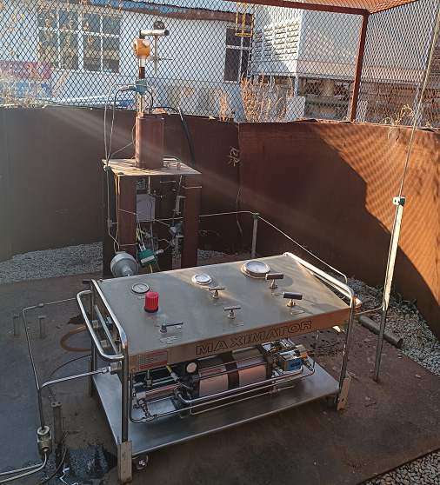
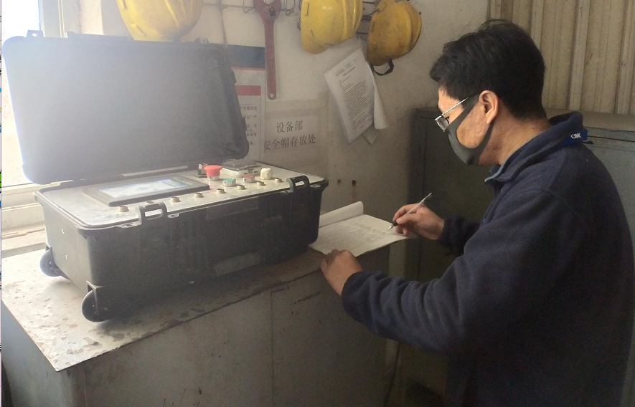
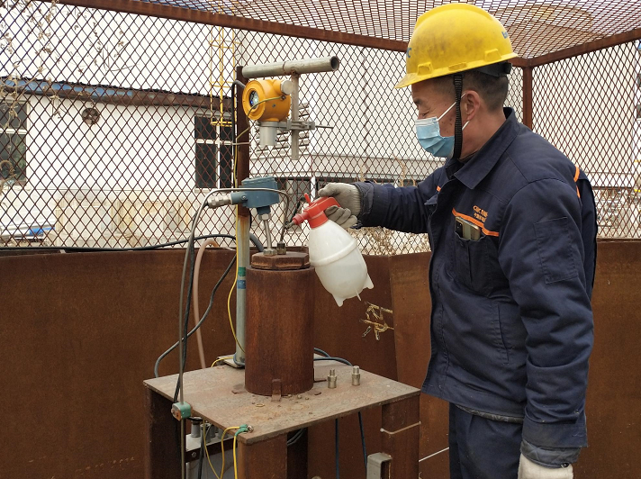
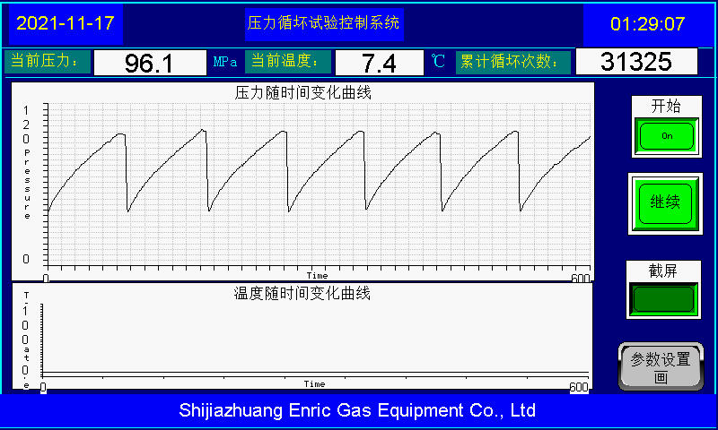
技术创新——密封性能验证
为验证瓶式容器瓶端密封结构的稳定性与可靠性，模拟实际产品的使用情况在规定的循环压力范围进行氢气循环试验，我公司自主研发设计氢气循环试验装置，为国内首家，且唯一一家完成6万次氢气循环试验验证的厂家。
试验场地
控制系统
密封面检漏
累计循环次数
压力循环速率不超过15次/分钟，压力循环次数达60000次，
在此过程中密封装置无泄露或爆破。
9

Slide 11
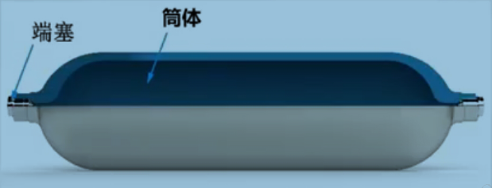
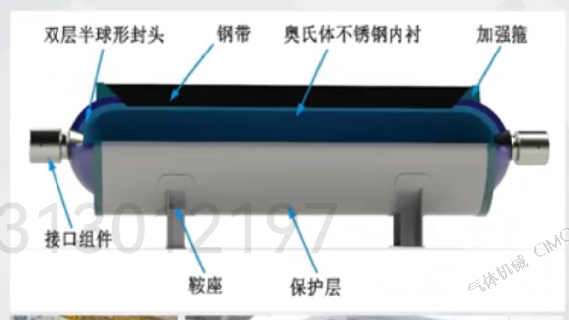
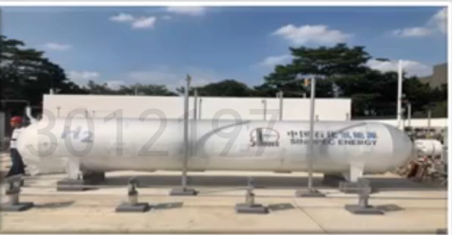
产品优势
无缝储氢容器的优点
1、瓶式无缝结构，非焊接，旋压一体成型，结构流畅。
2、可实现批量化生产，制造质量一致性有保证，生产效率高。
3、安全可靠，耐疲劳性能好。
4、整体调质热处理，并进行多项性能检测和无损检测，保证了
瓶体的良好机械性能和瓶体内在质量。
5、材料经过了氢环境下的慢速率拉伸、裂纹扩展速率、断裂韧度等试验， 确保了产品的耐氢脆性能。
6、整体测厚，保证最小壁厚满足设计要求。
7、可以有效进行分组，满足多种分级要求，提升运行效率。
8、多容积方案、可供选择定制，总水容积可以根据需要，方便调整。
9、对于较大加氢站，容器布置时，可以考虑叠放在一起，节约占地。
无缝旋压
钢带错绕
整体包扎
10

Slide 12
社会效益
氢能作为一种新兴能源，是实现全球低碳环保的重要的绿色能源，是实现“碳达峰”、“碳中和”目标中重要的能源组成部分。随着35MPa车载氢气瓶燃料电池汽车的广泛推广应用，35MPa加氢站的建设迫在眉睫，其瓶颈关键设备高压无缝储氢容器产品需求紧迫，市场缺口巨大。本项目的产业化应用有利于推进氢能产业的发展，为实现国家3060目标、降碳减排、绿色能源的利用做出重要贡献。
在河北省大力全面布局推进氢能领域产业发展的背景下，石家庄安瑞科作为河北省氢能装备制造基地，加快实现高压无缝储氢容器的产业化应用工作，提升我国氢能装备的核心技术制造能力，达到国际先进水平，对河北省氢能行业的发展具有深远的战略意义。产业化应用不仅能满足国内快速发展的氢能装备的需求，同时还能成为国际氢能储运装备的主要供应商，产生的社会效益巨大。
高压无缝储氢容器的产业化将实现机械化、自动化的生产、提高生产效率，缩短交付周期，降低制造成本，推进加氢站商业化运营的进程，对促进我国氢能产业的健康发展具有重大意义和深远影响。
11

Slide 13
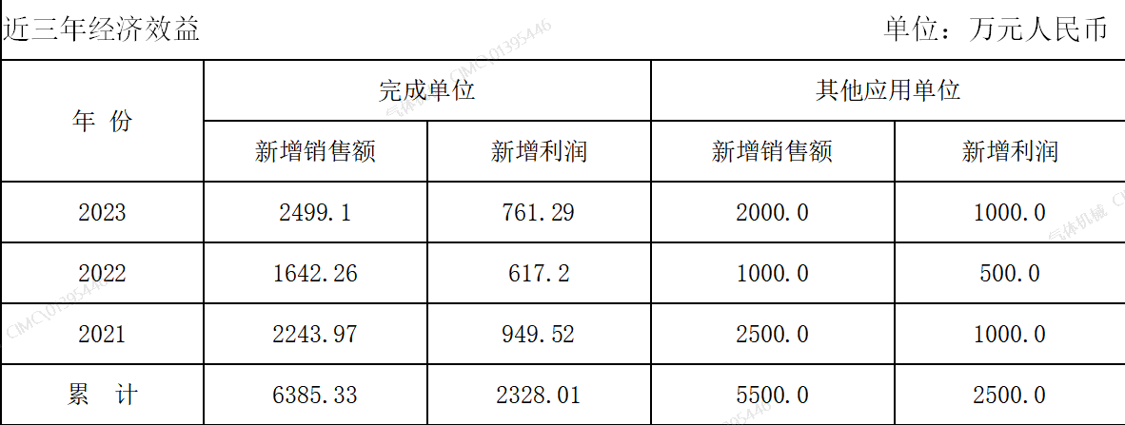
经济效益
高压无缝储氢容器作为35MPa加氢站的关键储氢设备，率先实现产业化应用将使公司占得潜力无限的氢能市场先机，市场前景广阔。高压无缝储氢容器的产业化与广泛市场推广，将为河北省氢能产业可持续快速发展提供助力，实现盈利收入与税收收入的快速提升。国内外氢能领域的爆发式增长，投产三年内 实现销售输入近亿元，市场占有率达到60%，至2025年，高压无缝储氢容器的销售有望达到近3亿的水平，将快速推动整个氢能产业的发展。
12

Slide 14
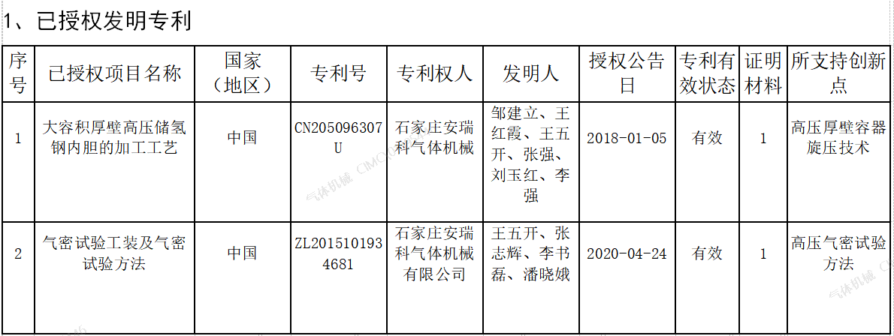
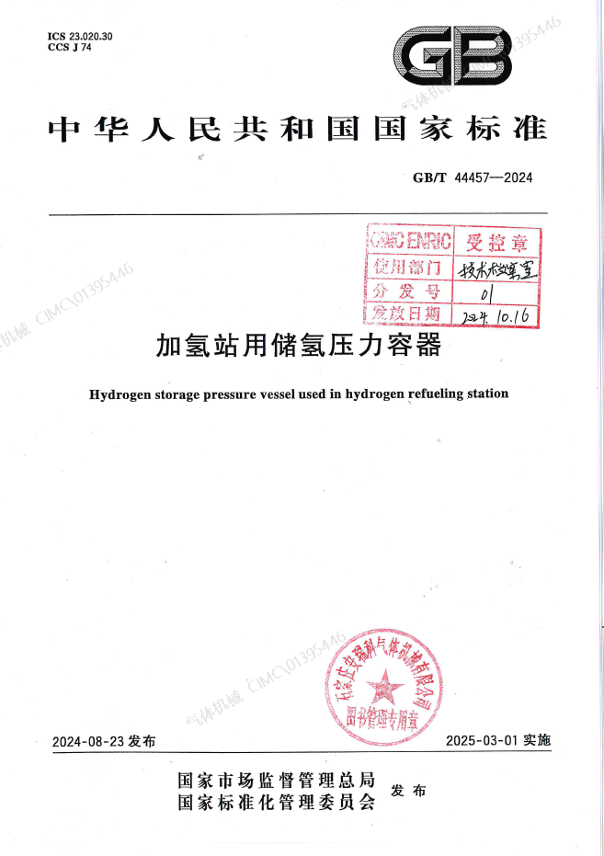
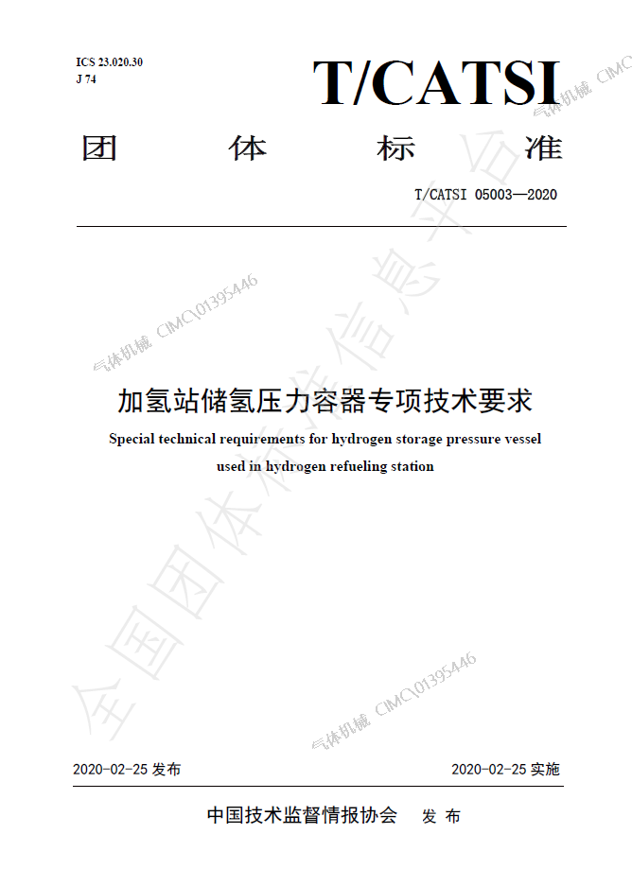
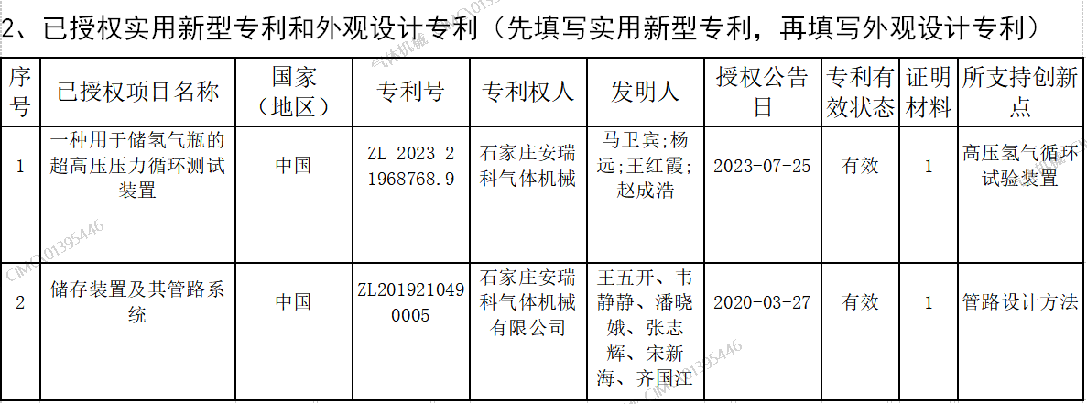
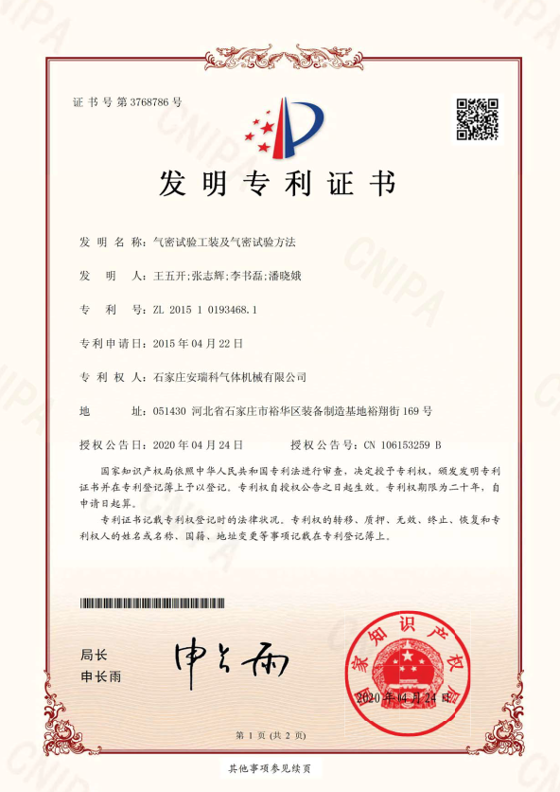
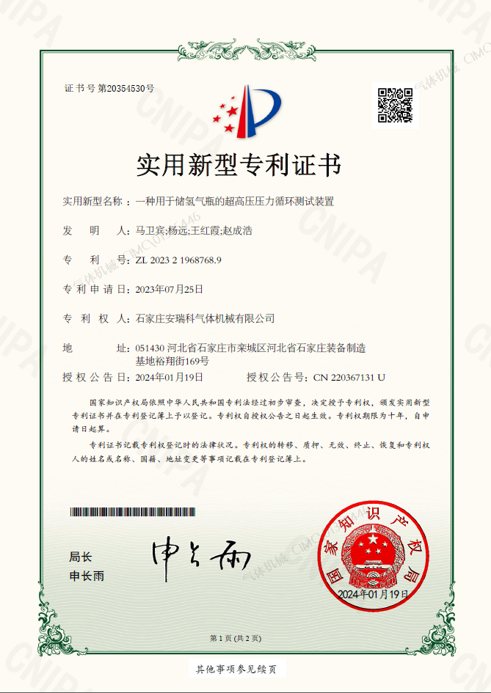
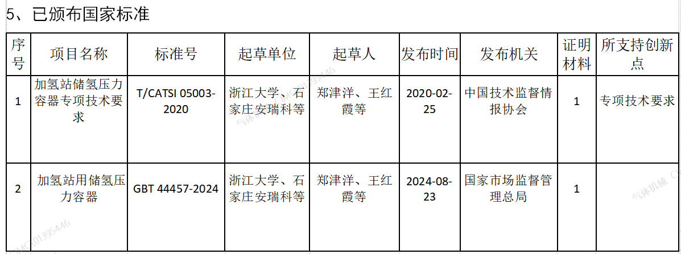
知识产权
本项目获得发明专利2项，实用新型专利3项，参与制定国家标准2项，核心论文1篇，并获得了中国汽车工程学会科学技术进步奖
13

Slide 15
Shijiazhuang Enric Gas Equipment Co., Ltd.
Address: No. 169, Yuxiang Street, Shijiazhuang, Hebei, China, 051430
Tel: +86 311 81663809
Fax: +86 311 81663809
Email: anhaibo@enricgroup.com
http: // sjz.cimc.com
谢谢 THANKS
33

